Slide 1

Automatinė ūkio valdymo Sistema
Automatic farm management system
Darbą atliko:
Matas Savickis
Justas Tvarijonas
Greta Pyrantaitė
Rytautas Kvašinskas
Darbo vadovas:
Karolis Petrauskas, Doc., Dr.
Vilnius - 2017

Slide 2
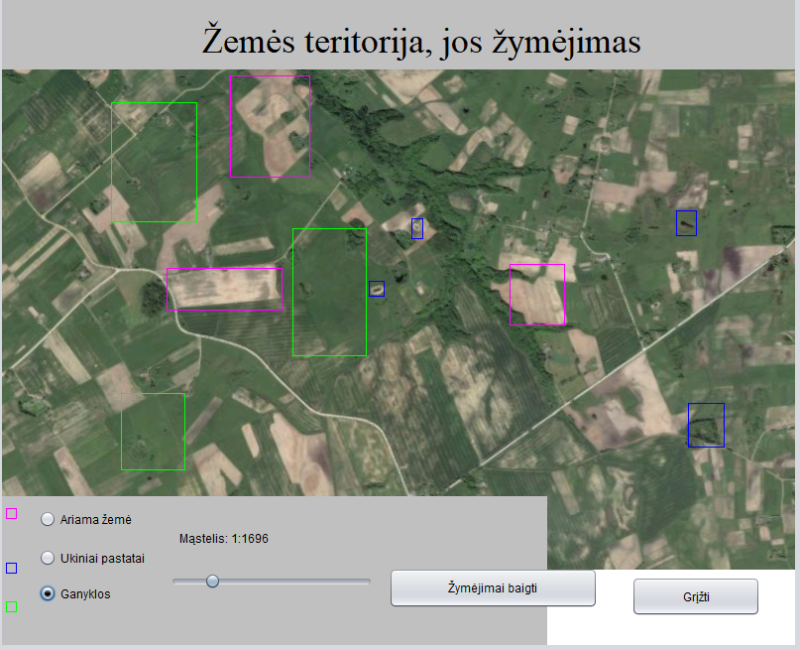
Trumpai apie Auto Ūkį
Automatinė ūkio valdymo sistema yra programa, leidžianti ūkininkui valdyti jo ūkį skaitmeniniu būdu.
Vilnius - 2017

Slide 3
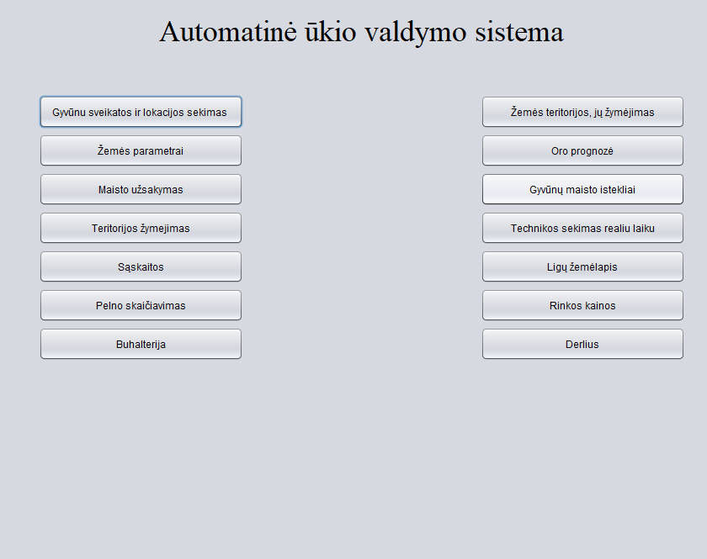


Slide 4
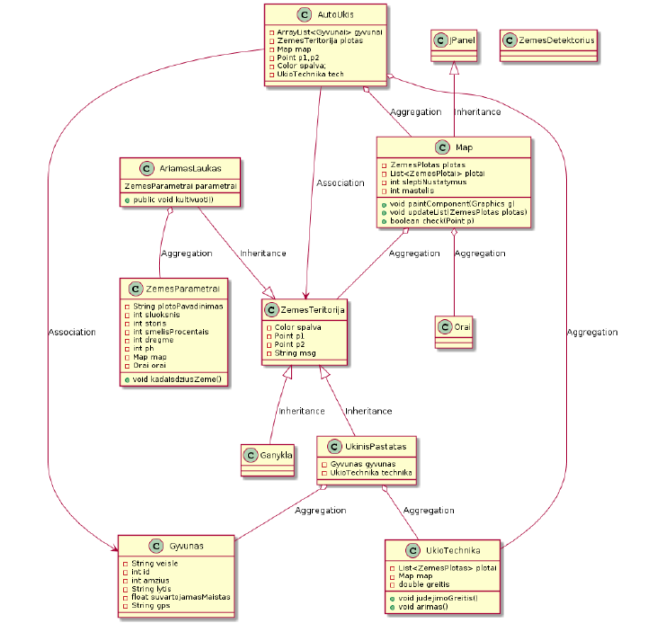
Loginis pjūvis (v1.0)
Vilnius - 2017

Slide 5
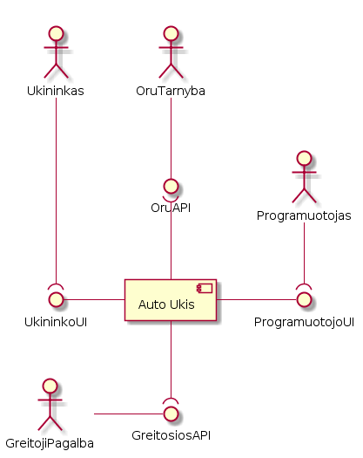
Kūrimo pjūvis

Slide 6
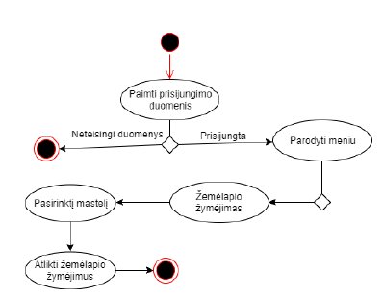
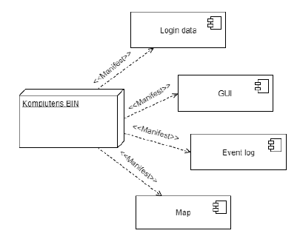
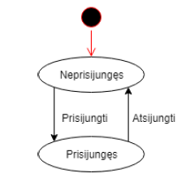
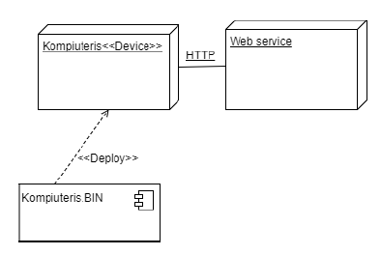
Proceso pjūvis (v1.0) Fizinis pjūvis (v1.0)
Vilnius - 2017

Slide 7
Pirmos dalies išvados
Pirmoji programos versija buvo suprogramuota ir suprojektuota per daug negalvojant apie sistemos plėtimą ateityje
Tokią sistemą įgyvendinti būtų įmanoma, tačiau praplėsti ir palaikyti ją būtų nepatogu, ir sistema turbūt nedirbtų taip greitai, kaip norėtųsi
Vilnius - 2017

Slide 8
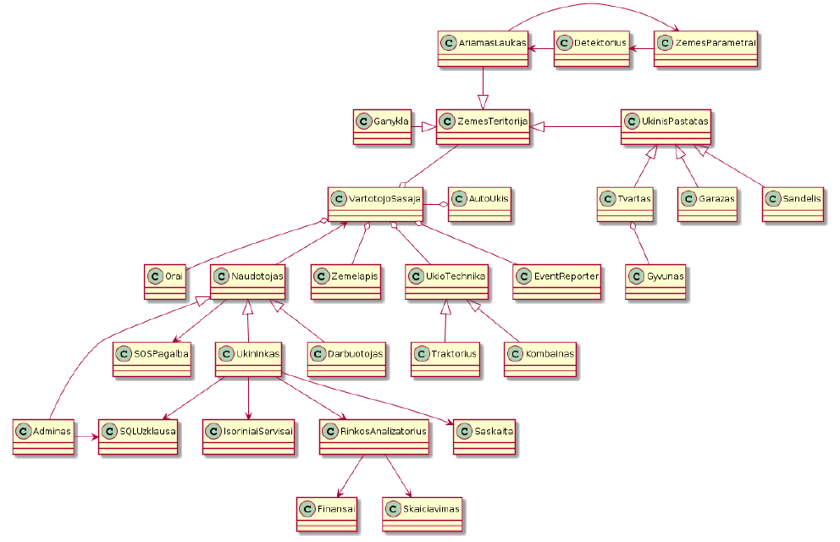
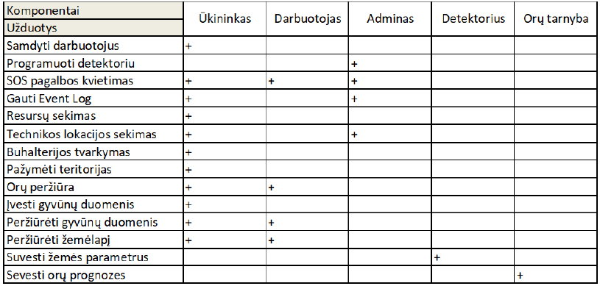
Loginis pjūvis (v2.0)
Komponentų ir užduočių ryšių matrica
Klasių diagrama
Vilnius - 2017

Slide 9
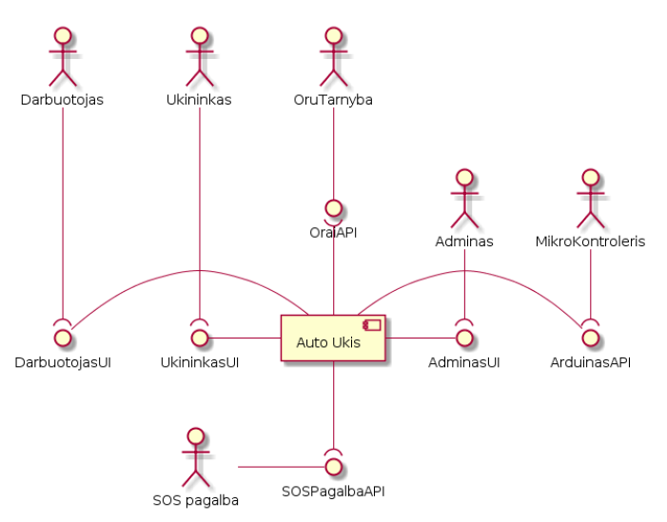
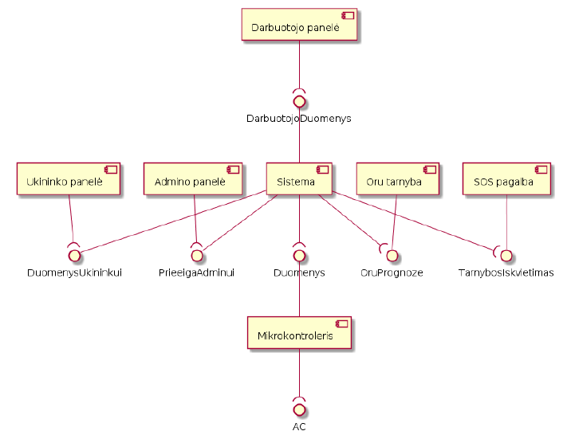
Kūrimo pjūvis (v2.0)
L0
L1
Vilnius - 2017

Slide 10
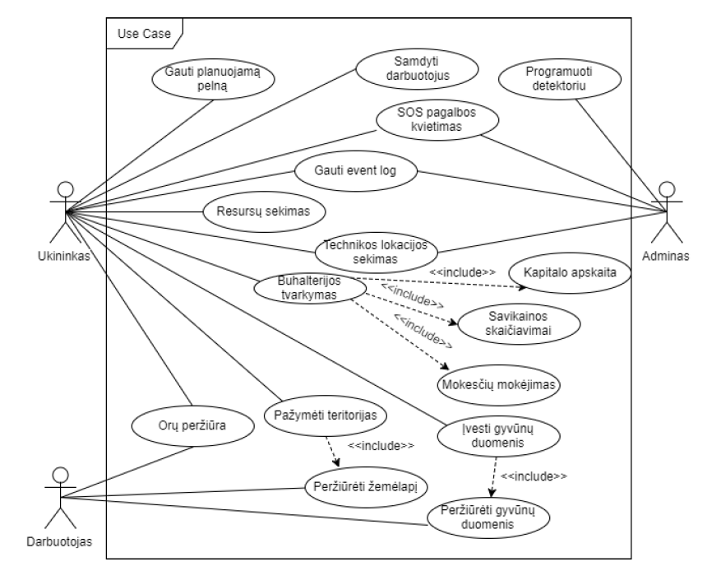
Use case (v2.0)
Vilnius - 2017

Slide 11
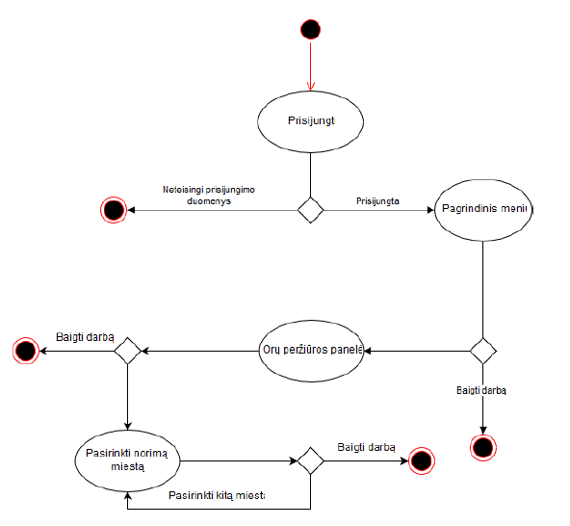
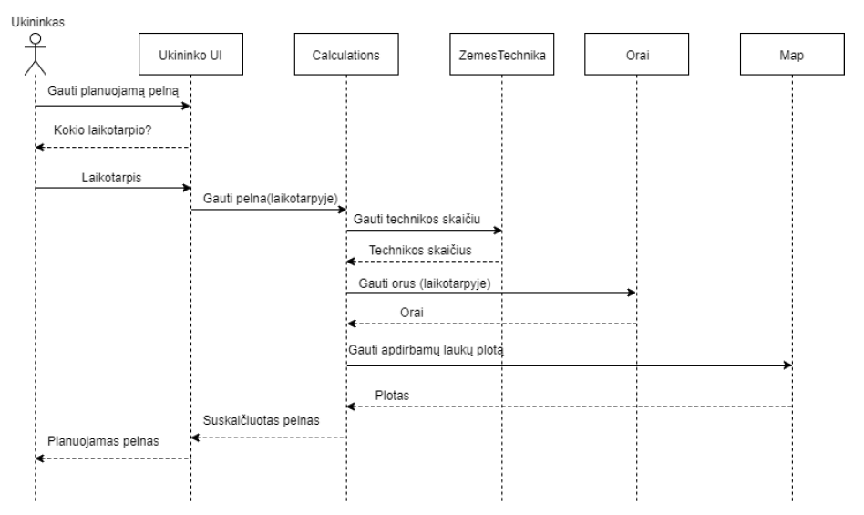
Proceso pjūvis (v2.0)
Sekos diagrama pelnui skaičiuoti
Veiklos diagrama orams peržiūrėti
Vilnius - 2017

Slide 12
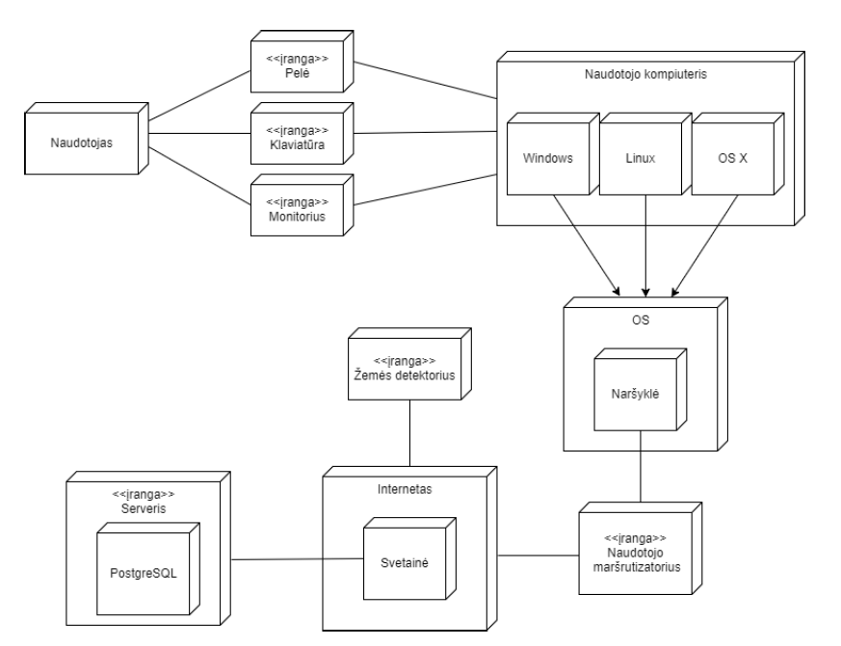
Fizinis pjūvis (v2.0)
Vilnius - 2017

Slide 13
Išvados
Projektuodami tą pačią sistemą du kartus skirtingais būdais pamatėme aiškius stilių skirtumus
Vilnius - 2017

